Slide 1
Financing Pilot Projects within the Productive Development Agenda
Daniel Gómez González
Manager for Sectorial Articulation
Bogota Chamber of Commerce
October 11th/2018

Slide 2
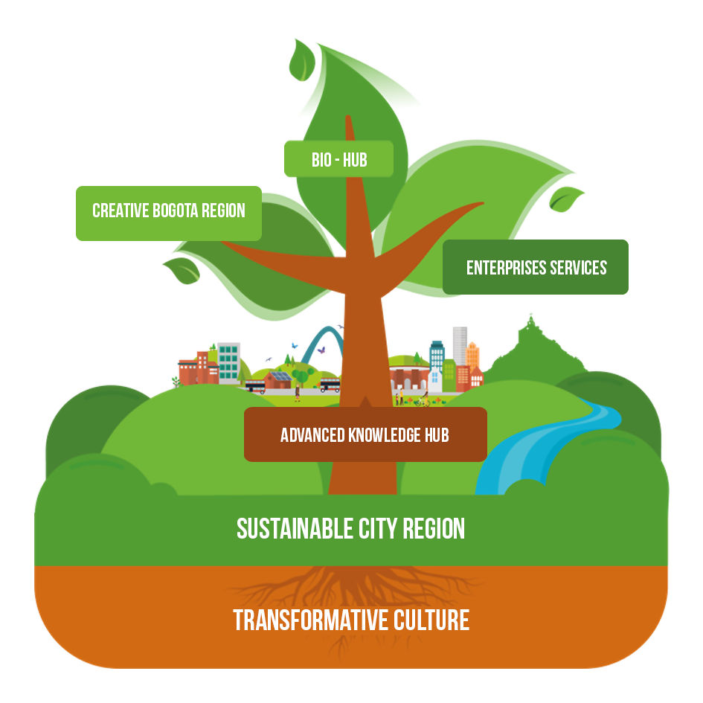
Smart Specialization Strategy (RIS3)
Bogota-Cundinamarca is undertaking the most important productive development agenda in Colombia and one of the most important in Latin America.
BIO-POLE

Slide 3
53
Projects in a portfolio of science, technology and innovation that add up to more than USD $387 million
$75 million
19%
Centro de Innovación y Desarrollo de Negocios en Biotecnología
Aprovechamiento de la Biodiversidad
Investigación, desarrollo y transferencia tecnológica en el sector agropecuario y agroindustrial
Transferencia de tecnología desde las necesidades del mercado como impulso a la innovación en Colombia- Biotecnología
$244 million
63%
17
Corredor tecnológico Agroindustrial
Innovación, ciencia y tecnología para productores de leche en la Provincia de Guavio
Convocatoria regional de proyectos I+D en focos priorizados
Investigación factores que afectan las tasas de preñez a partir de embriones invitro
InnovaLab
Centro de Materiales innovadores
Parque Científico Tecnológico y de Innovación
10
projects
Implementación de la plataforma científica y tecnológica para la obtención de fitomedicamentos antitumorales
Áreas de Desarrollo Naranja- distrito del Bronx
Innovación en frutas y hortalizas
Estrategias de información para modificar conocimientos, actitudes y prácticas en enfermedades crónicas
Competencias Tecnológicas para su transferencias a los sectores de medicamentos, cosméticos y afines
projects
Nueva Cinemateca
Distrital
HUB de Contenidos Digitales de Alta Tecnología
Ecosistema de innovación TIC
Innovación para lácteos de Ubaté
IDCBIS: Buenas prácticas para la aplicación clínica de terapias celulares
IDCBIS: Registro Nacional de Donantes de Células progenitoras hematopoyéticas en Colombia
IDCBIS: Banco Distrital Células Madre cordón umbilical
Creación de un Centro de investigación en tecnologías emergentes
Diseño Smart town
Simulador para modelar la ocupación de la ciudad región
Diseño y validación de modelos de analítica predictiva de fenomenos de seguridad y convivencia
$6 million
2%
6
Soluciones tecnológicas de Realidad Aumentada y Virtual
Centros de transformación digital empresarial
BICTIA: incubadora y aceleradora de empresas con enfoque TIC
$44 million
11%
projects
Váuchers para el fomento a la cultura y servicios de Innovación en Pymes
Sistema de gestión de innovación para la industria de la región central Bogotá innovación más país
11
Centro de I+D+i en bionanotecnología
HUB de Universidades innovadoras para la EEI
Transformación digital de MiPymes Bogotá
Cierre de brechas de talento humano en clusters
Programas de formación y capacitación masivos pertinentes
projects
$18 million
5%
Plan de pertinencia en educación terciaria en Bogotá
Hub de Paz y Desarrollo Sostenible en Bogotá
NAMA industria
Smart Bogotá
Laboratorio vivo de un espacio habitacional inteligente
Fomento a la cultura y servicios de innovación
Sistemas de gestión de la innovación
Formación de alto nivel -CEIBA
9
Esquema de manejo integral de residuos sólidos orientado a separación en la fuente
Fortalecimiento del Centro Interactivo Maloka
Piloto articulación CDT en movilidad sostenible en: Madrid, Funza y Mosquera
projects
Adaptación al cambio climático región del Bajo Magdalena
Implementación del programa de becas Rodolfo Llinás
Gestión del recurso hídrico
El Rio Habla
Estrategias sustentables en el uso del recursos de energía eléctrica

Slide 4
And the most ambitious cluster development agenda in Colombia
Creative Bogota-region
Graphic communications Cluster
Footwear, leather and leather products Cluster
Gastronomy Cluster
Creative and content industries Cluster
Apparel Cluster
Music Cluster
Jewelry Cluster
Bio-Pole
Dairy Cluster
Pharmaceutical Cluster
Enterprise
services
Software & IT Cluster
Logistics Cluster
Health Cluster
Cosmetics Cluster
Business and Event Tourism
Financial Services Cluster
Advanced Knowledge Hub
Sustainable City Region
Electric energy Cluster
Construction Cluster
17 cluster initiatives

Slide 5
Overview of the Clusters agenda in 2018
77 projects in the clusters portfolio that add up to more than US$6.2 million

Slide 6
Main areas of collaboration with Roma-Lazio
Biodiversity
Agrindustry/
Agrifood: Focus on DAIRY and Gastronomy
Energy and new materials
Buffalo chain: processing meat and milk
Life sciences: new tech. for health, pharma, cosmetics.
KETs
Bionanotechnology
(Biosensors, cellular nano-pumps, soil microbiology, etc.)
ICT
(Industrial and Agricultural sensors)
Genetics
Functionality of food

Slide 7
Possible pilot projects within the IUC-LAC programme
One-stop window where students and researchers can identify partners in the other región for internships, thesis, research stays.
Joint Observatory to study emerging trends in the Agrifood and Gastronomy sectors.
Set up virtual joint laboratories in the above-mentioned topics of interest.
Agreement to include INVIMA (Colombian Food and Drug Surveillance Institute) in the Metafood network.
CNR and ENEA contributing to the development of new cosmetics products, based on Colombian natural plants identified by the Cosmetics Cluster in Bogota.
Linkages between R&D Centres in Roma-Lazio with the Development, Innovation and Technology (DIT) Center at Universidad Central in Bogotá, for the development of prototypes.
Organize Open-weeks in each region to identify researchers and enterprises interested in accessing products and services offered by each of the regions.

Slide 8
Possible sources of funding for pilot projects
Colombian Royalties System
Two lines related to the topics in Bogota Region (Sustainability and Bio(nano)technologies)
Finances larger projects
Around USD 10M for projects
Biotech business accelerator
Finances the development of new products based on biotechnology
Around USD 200K
Possibility of financing international technology providers
Cluster calls
Finances cluster-based programs or projects
Around 3-4 calls per year
Finances projects up to around USD 170K (50% of Project)
International firms / Technology centres can be providers
Cluster initiatives
Co-finances agile cluster projects
Around USD 50K per cluster
Possibility to look for private co-financing

Slide 9
THANK YOU!
daniel.gomez@ccb.org.co
www.ccb.org.co/cluster
@dgomez6

